Slide 1
Delay Tolerant Networks
Communication dans des « réseaux difficiles »
Jérémy Courtial – Ingénieurs 2000
Février 2009

Slide 2
Sommaire
Contexte
Architecture DTN
Bundle Layer & Protocol
Licklider Transmission Protocol
Routage
Applications
Conclusion

Slide 3
Contexte

Slide 4
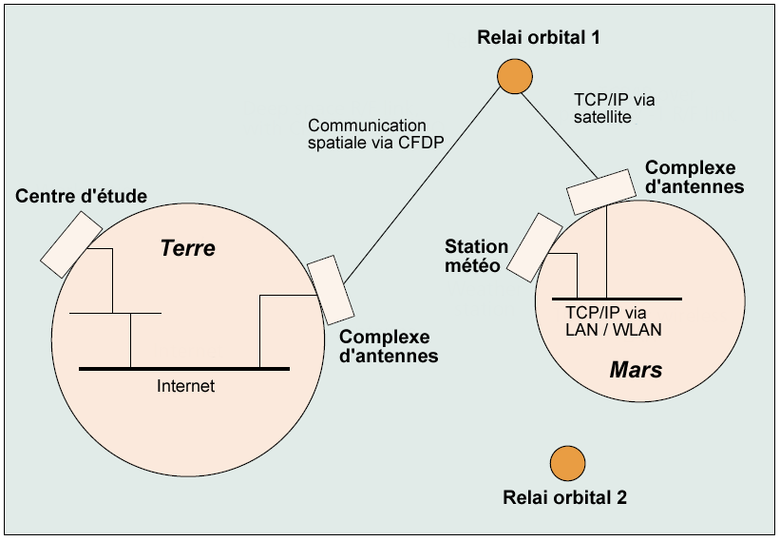
Exemple d’environnement

Slide 5
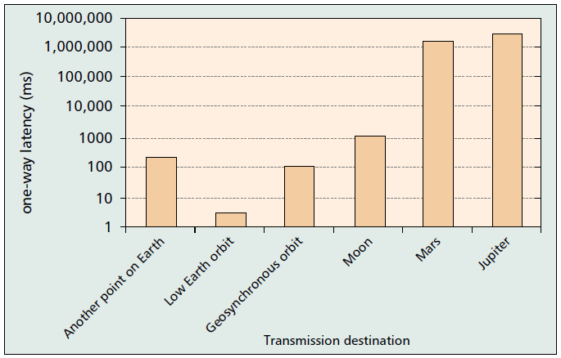
Contraintes rencontrées
Délais
  Fortement variables d’un lien à l’autre
  Temps de propagation limité par la vitesse de la lumière

Slide 6
Contraintes rencontrées
Connectivité variable
  Nœuds masqués par des objets spatiaux (planètes, satellites, Soleil, etc… )
  Autonomie limitée dans l’espace : appareils en veille
Possibilité d’abscence totale de connectivité de bout-en-bout

Slide 7
Contraintes rencontrées
Autres
  Débits limités (autonomie, puissance des appareils)
  Taux d’erreurs binaires élevés
  Coûts de transmission importants
  Différents protocoles utilisés sur les différents liens

Slide 8
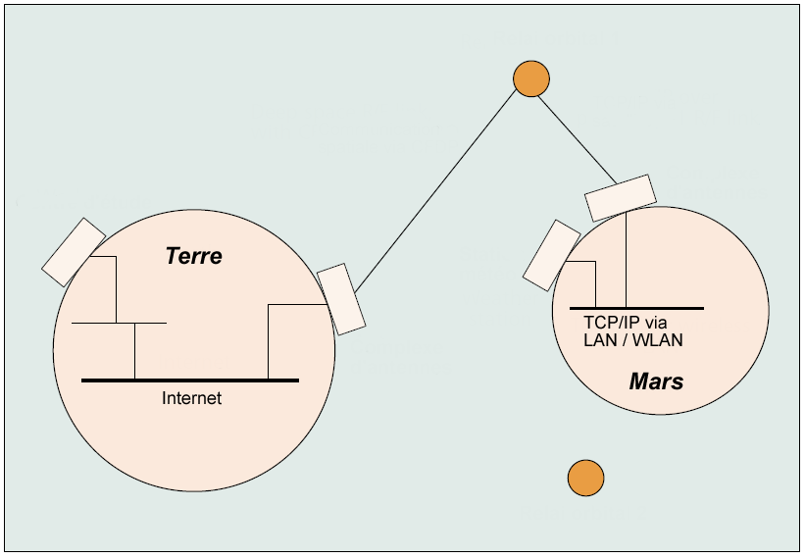
Exemple d’environnement
Autonomie,
connectivité
Délais, BER
Débit
Coûts,
connectivité
Coûts

Slide 9
Utilisation possible de TCP/IP ?
TCP/IP basé sur :
  Connectivité de bout-en-bout
  Faible taux d’erreur
  Faible Round Time Trip
  Faible coût de transmission
Mécanismes utilisés :
  Conversation constante entre émetteur et récepteur
  Etablissement d’un seul chemin entre les nœuds
  Retransmission en cas d’erreur

Slide 10
Architecture DTN

Slide 11
Architecture DTN
Début 2000, introduction du principe de Delay Tolerant Network (DTN)
Caractéristiques :
  Connectivité intermittente
  Délais longs et/ou variables
  Taux d’erreurs élevé
  Débits fortement asynchrones
  Plusieurs sous-réseaux différents connectés entre eux

Slide 12
DTN : concept
Basé sur le Store-and-Forward Message Switching
Inspiré des services postaux et pony-express
Orienté message : pas d’interactivité

Slide 13
Store-and-Forward Message Switching
Chaque nœud dispose d’une zone de stockage persistante (ex : disque dur)
Messages conservés jusqu’à ce que la communication soit possible
Store
Store
Store
Store
Nœud
A
Nœud
B
Nœud
C
Nœud
D
Forward
Forward
Forward
Src
Dst
Src
Dst
R
R

Slide 14
DTN : types de contact
Différents types de contact :
  Permanents
  A la demande
  Intermittents :
    Planifiés
    Opportunistes
    Prévisibles

Slide 15
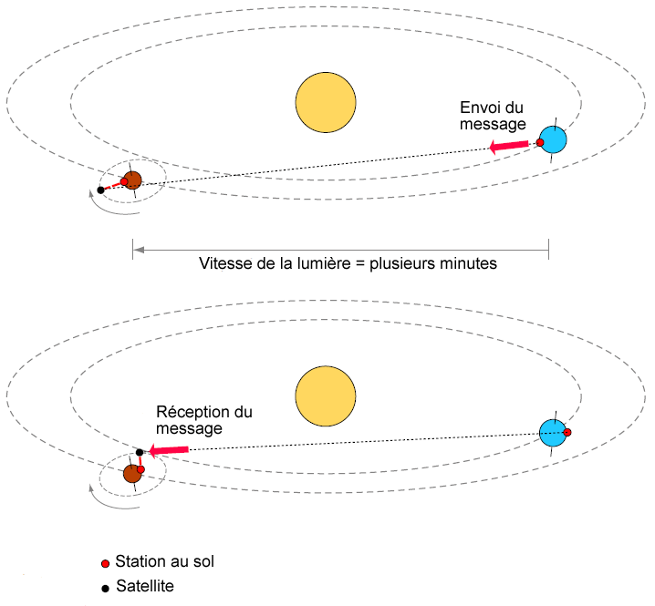
Contact planifié

Slide 16
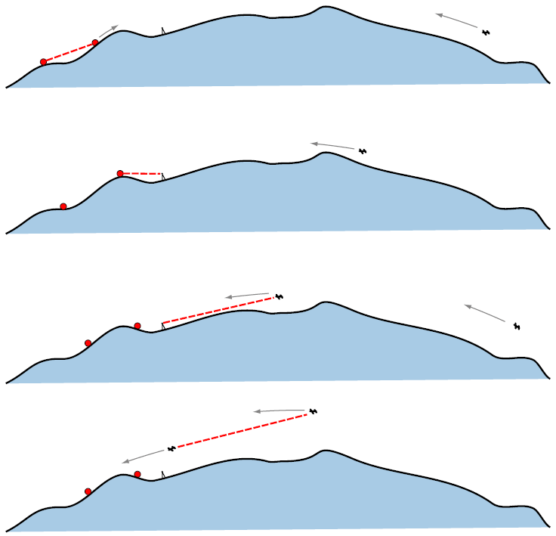
Contact opportuniste

Slide 17
Bundle Layer

Slide 18
DTN : Bundle Layer
Store-and-forward message switching mis en œuvre via une nouvelle couche protocolaire : Bundle Layer
Permet de s’abstraire des couches spécifiques des différents réseaux au niveau application
Application
Application
Couche Bundle
Couches
spécifiques
Couches
spécifiques
Couches
spécifiques
Couches
spécifiques

Slide 19
Bundle Protocol
Messages appelés Bundles
Les bundles sont stockés et transférés entièrement ou par fragments entre les nœuds
Utilisation d’une nouvelle couche dite Convergence Layer pour utiliser les couches inférieures

Slide 20
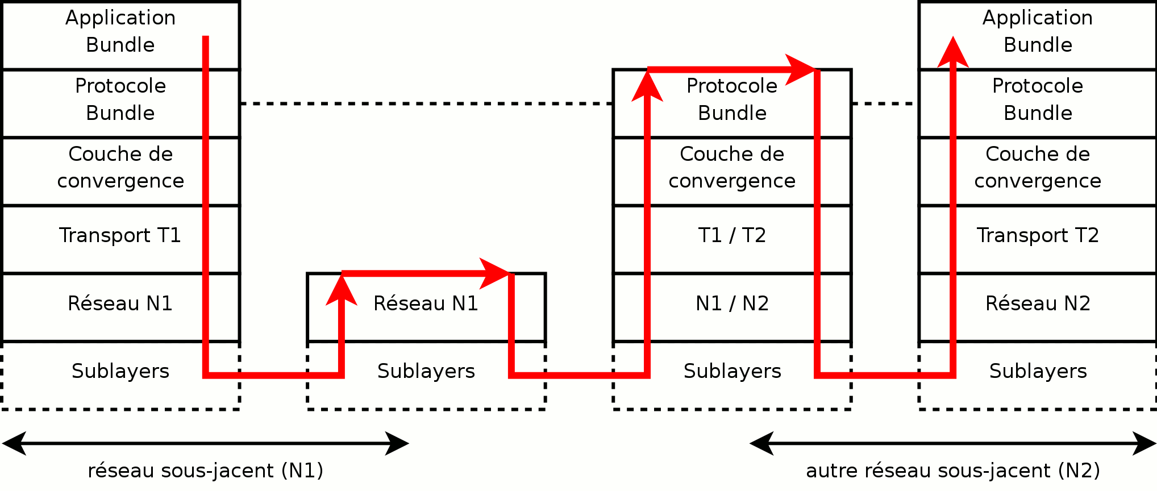
Bundle Protocol

Slide 21
Nœuds et régions
Nœuds regroupés en régions
Une région = une pile protocolaire
Plusieurs types de nœuds dans chaque région :
  Host : émet ou reçoit
  Routeur : forward à l’intérieur d’une région
  Passerelle : forward entre deux régions

Slide 22
Adressage
Utilisation de EID (Endpoint IDentifier)
Reprend le concept URI
EID en deux partie :
  Identifiant de la région
  Identifiant du nœud dans la région
  { <Region ID>,<Regional Node ID> }
  Exemple : {earth.sol.int, src.someclient.com:1131}

Slide 23
Adressage (2)
Les passerelles utilisent l’ID de la région
Les routeurs, l’ID du nœud
Abstraction des protocoles
  Un EID peut représenter une machine, une adresse mutlicast, anycast etc …

Slide 24
Adressage et Late Binding
Pas de résolution de l’EID à la source
  Peu changer durant l’acheminement !
Regional ID résolut à l’arrivée dans la région
Avantages :
  Pas besoin de connaitre tous les systèmes d’adressage
  Moins de communication « administratives » (résolution ou synchronisation des IDs)

Slide 25
Options de transmission
Priorités (pour une même source) : Bulk, Normal, Expedited
Accusé de réception
Notification de transfère
Custody Transfert et Custody-Transfert Notification

Slide 26
Custody Transfer
Délégation de la garde du Bundle
Demandé par la source puis par chaque gardien
Bundle stocké jusqu’à ce que
  la garde soit acceptée par un autre nœud
  le bundle expire
Un nœud peur refuser la garde

Slide 27
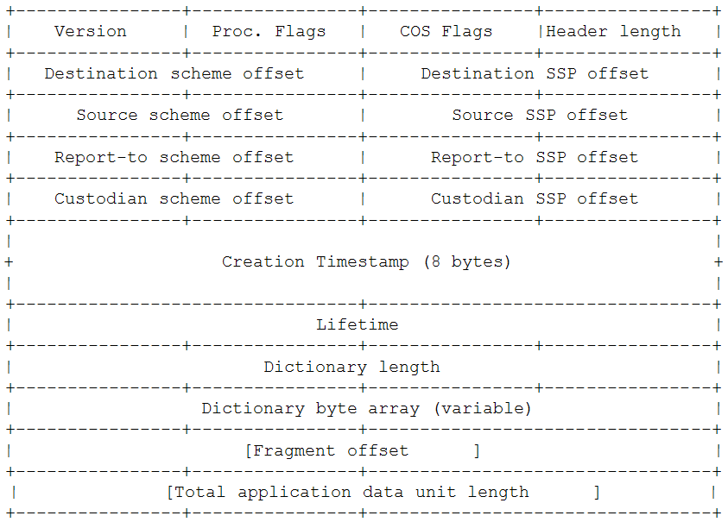
Format d’un Bundle
EIDS

Slide 28
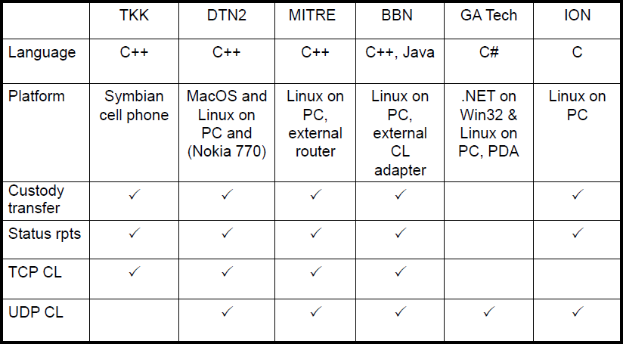
Implémentations

Slide 29
Licklider Transmission Protocol

Slide 30
Licklider Transmission Protocol
Protocole de retransmission pour DTN
A l’origine un Convergence Layer pour le communications spatiale et inspiré du CFDP
Mais peut-être utilisé en stand-alone, à la place de UDP/IP, pour les communication terrestres

Slide 31
LTP : fonctionnalités
Protocole stateful
Supporte très bien les longs délais entre les messages durant une même session
Conçu pour minimiser l’overhead et accélérer la retransmission

Slide 32
LTP : fonctionnement
deliver block to client
timeout
interval
deliver block to client
deliver block to client
deliver block to client
timeout
interval
no mutual visibility
(timer
suspended)

Slide 33
Routage dans un DTN

Slide 34
Routage dans un DTN
Aucun protocole prévu dans les spécifications
Contraintes pour le routage :
  Nœuds mobiles et connexions intermittentes
  Absence possible de connexion bout-en-bout
  Délais importants et variables
  Ressources limitées
Pas un simple problème de routage dynamique !

Slide 35
Quel protocole de routage ?
Nécessité de disposer d’un modèle du réseau
  Niveau de connectivité
  Durée et période des connexions
  Type de contacts (planifiés, opportunistes, etc …)
Définir des unités de mesures :
  Délais
  Taux de succès
  …
Pas d’algorithme de routage universel
  dépend de l’environnement !

Slide 36
Quelques pistes
Epidemic routing : messages répliqués et envoyés à tout nouveau nœud
Spray and Wait :
  Un message ne peut avoir que n copies
  Deux phases :
    Spay : une copie du message est envoyé aux relais
    Wait : les relais attendent d’être en contact avec la destination
  Deux versions : Vanilla et et Binary

Slide 37
Remarques
Fonctionnent mais gourmands en ressources
Idéal quand l’arrivée d’un nouveau nœud est totalement aléatoire
  Rarement le cas dans la réalité
Idée : se baser sur la probabilité d’un contact

Slide 38
PRoPHET
Probabilistic Routing Protocol using History of Encounters and Transitivity
Calcule la probabilité de rencontrer un nœud et ses taux de succès
Probabilités échangés entre les nœuds
Idéal pour les contacts opportunistes

Slide 39
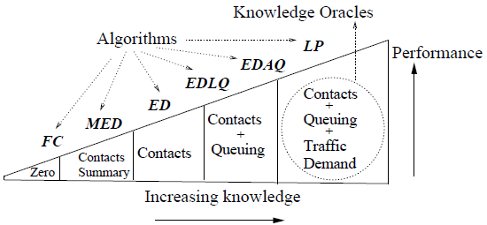
Autres
Quand on dispose de plus d’informations :
  Minimum Expected Delay (MED)
  Earliest Delivery (ED)
  Earliest Delivery with Local Queuing (EDLQ)
  Earliest Delivery with All Queues (EDAQ)

Slide 40
Applications

Slide 41
Applications
Expérimentations
des travaux du
DTNRG
InterPlaNetary
Network
DTNRG
DARPA DTN
Coopération à la
recherche
(NASA/DARPA)
Expérimentations
des travaux du
DTNRG

Slide 42
Spatiales
Faciliter les communications entres les diverses sondes et le Terre
Objectif original des DTN
Encore au stade de expérimental
Premier test « réel » en Septembre 2008

Slide 43
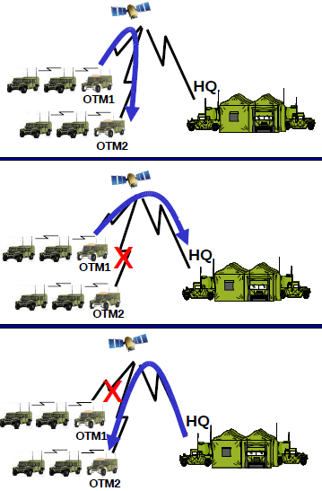
Armée
DARPA travaille sur
son propre DTN
(DisruptionTolerant
Network) depuis 2005
Assurer la fiabilité
des communications
sur les champs de
bataille

Slide 44
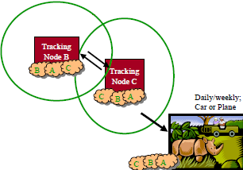
Application réel : Zebranet
Objectif : suivre à la trace des troupeaux de zèbres
Contraintes :
  Nœuds en mouvements
  Energie limitée
  Connectivité intermittente
  surtout avec la station de
  base

Slide 45
Zebranet
Deux protocoles testés :
  Flooding : envoie des données à tous les nœuds découverts
  History-based : garde une liste des nœuds découverts et leur taux de succès. Choisit le meilleur.
Résultats :
  Dans l’idéal : flooding
  Avec des contraintes de bande passante : History-based

Slide 46
Autres projets réels
DakNet : Utiliser une moto ou un bus pour transporter physiquement des données d'une base à un hôte distant. Objectif : fournir un accès à Internet à un petit village près de Calcutta.
Saami Networks: Peuple nomade qui suit les troupeaux de rennes. Utilisent une moto neige.

Slide 47
Applications futures
Solution au problème du dernier kilomètre
Réseaux de capteurs
Réseaux de piétons
Autoroutes intelligentes
Réseaux sous-marins acoustiques

Slide 48
Conclusion
Encore au stade de recherche
Nombreux problèmes à résoudre (routage, sécurité, multicast/anycast, etc …) mais …
Une réponse pour la communication dans des conditions « extrêmes »
De nombreuses applications possibles

